Slide 1
RISC-V架构中程序的机器级表示
主要内容
RISC-V指令系统概述
RISC-V指令参考卡和指令格式
RISC-V基础整数指令集
  整数运算 / 控制转移 / 存储访问 / 系统控制
RISC-V过程调用约定
  步骤 / 相关指令 / 寄存器使用约定 / 栈帧 / 举例
RISC-V程序的转换、链接和加载
  可执行文件的生成 / 汇编器 / 链接器
RISC-V可选的扩展指令集
  标准扩展指令集 / 压缩指令集 / 向量处理 / 未来可选扩展指令集
RISC-V的异常和中断机制
  特权模式 / 异常和中断类型 / CSR / 异常和中断处理过程
Notes:
不管用什么高级语言编写的源程序最终都必须翻译(汇编、解释或编译)成以指令形式表示的机器语言，才能在计算机上运行。本节简单介绍高级语言源程序转换为机器代码过程中涉及的一些基本问题。为方便起见，本节选择具体语言进行说明，高级语言和机器语言分别选用C语言和MIPS指令系统。其他情况下，其基本原理不变。

Slide 2
RISC-V指令系统概述
设计目标
  广泛的适应性：从最袖珍的嵌入式微控制器，到最快的高性能计算机
  支持各种异构处理架构，成为定制加速器的基础
  稳定的基础指令集架构，并能灵活扩展，且扩展时不影响基础部分
开源理念和设计原则
  本着“指令集应自由（Instruction Set Want to be Free）”的理念，指令集完全公开，且无需为指令集付费
  由一个非盈利性质的基金会管理，以保持指令集的稳定性，并加快生态建设
  与以前的增量ISA不同，遵循“大道至简”的设计哲学，采用模块化设计，既保持基础指令集的稳定，也保证扩展指令集的灵活配置
  特点：具有模块化结构、有非常好的稳定性和可扩展性，在简洁性、实现成本、功耗、性能和程序代码量等各方面具有显著优势
RISC-V的模块化结构
  核心：RV32I + 标准扩展集：RV32M、RV32F、RV32D、RV32A = RV32G
  32位架构RV32G = RV32IMAFD，其压缩指令集RV32C（指令长度16位）
  64位架构RV64G = RV64IMAFD，其压缩指令集RV64C（指令长度16位）
  向量计算RV32V和RV64V；嵌入式RV32E（RV32I的子集，16个通用寄存器）

Slide 3
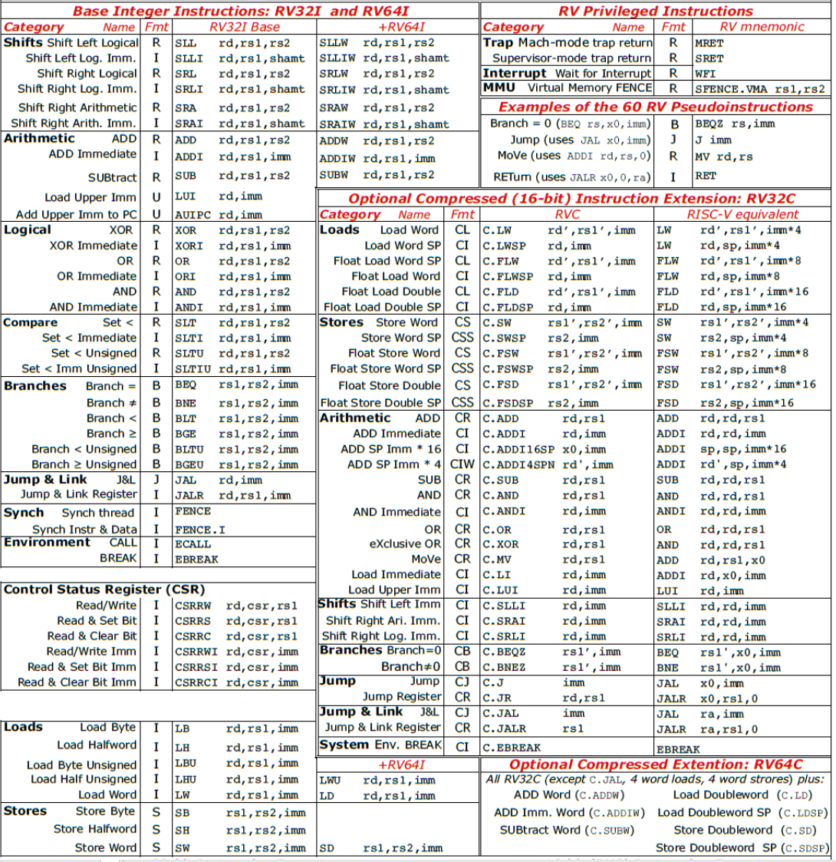
指令参考卡①
核心指令集：基础整数指令集 RV32I 和 RV64I
特权指令：陷阱指令对应的返回指令、wfi等待中断指令、sfence.vma虚拟存储器的同步操作
伪指令举例
压缩指令集：RV32C和RV64C

Slide 4
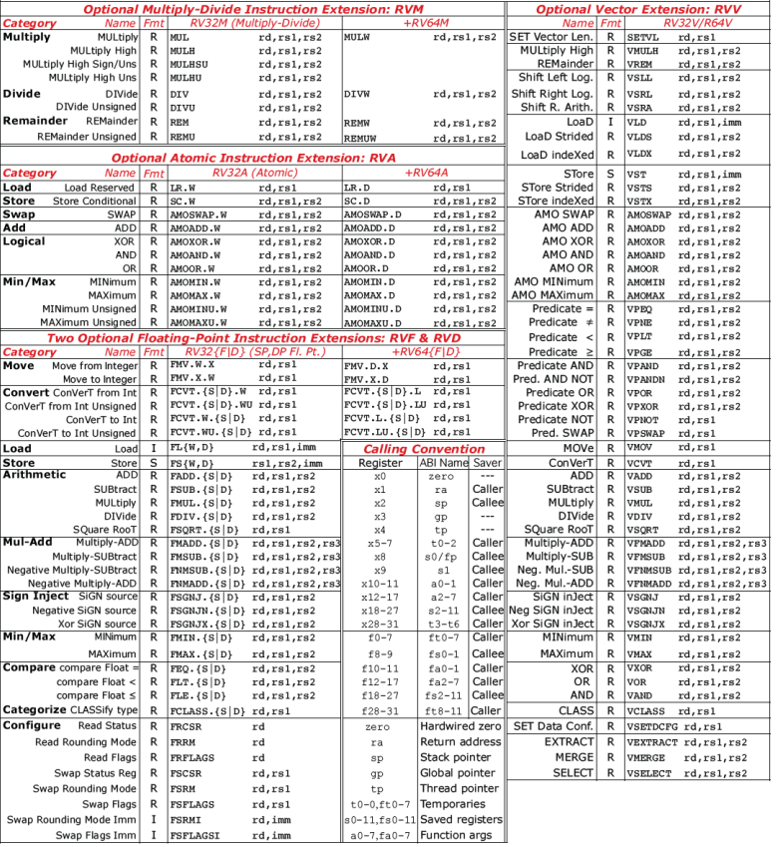
指令参考卡②
扩展指令集
乘除运算指令集RVM、原子操作指令集RVA、浮点运算指令集RVF和RVD、向量操作指令集RVV
通用寄存器的调用约定
32个定点通用寄存器x0~x31；32个浮点寄存器f0~f31；通用寄存器x0中恒0；x1中返回地址；x2、x3和x4分别为栈指针、全局指针和线程指针

Slide 5
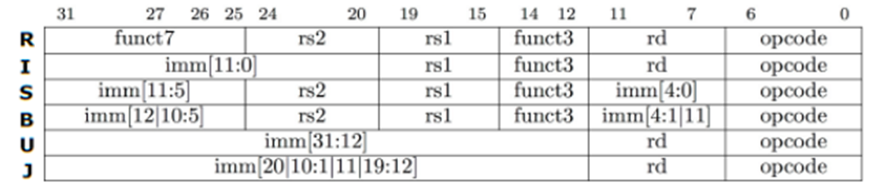
32位RISC-V指令格式
共有6种指令格式
  R-型为寄存器操作数指令
  I-型为短立即数或装入（Load）指令
  S-型为存储（Store）指令
  B-型为条件跳转指令
  U-型为长立即数操作指令
  J-型为无条件跳转指令
opcode：操作码字段
rd、rs1和rs2：通用寄存器编号
imm：立即数，其位数在括号[ ]中表示
funct3和funct7：分别表示3位功能码和7位功能码，和opcode字段一起定义指令的操作功能

Slide 6
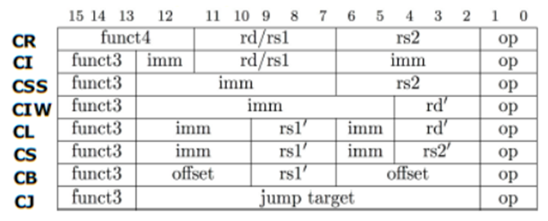
16位RISC-V压缩指令格式
共有8种指令格式。与32位指令相比，16位指令中的一部分寄存器编号还是占5位。指令变短了，但还是32位架构，处理的还是32位数据，还是有32个通用寄存器。
为了缩短指令长度，操作码op、功能码funct、立即数imm和另一部分寄存器编号的位数都减少了。
每条16位指令都有功能完全相同的32位指令，在执行时由硬件先转换为32位指令再执行。目的是：缩短程序代码量，用少量时间换空间！

Slide 7
RISC-V基础整数指令集（RV32I）
包含：
  移位（Shifts）
  算术运算（Arithmetic）
  逻辑运算（Logical）
  比较（Compare）
  分支（Branch）
  跳转链接（Jump & Link）
  同步（Synch）
  环境（Environment）
  控制状态寄存器（Control Status Register）
  取数（Load）
  存数（Store）
RTL规定：
R[r]：通用寄存器r的内容M[addr]：存储单元addr的内容
M[R[r]]：寄存器r的内容所指存储单元的内容
PC：PC的内容
M[PC]：PC所指存储单元的内容
SEXT[imm]：对imm进行符号扩展
ZEXT[imm]：对imm进行零扩展
传送方向用←表示，即传送源在右，传送目的在左
整数运算类指令
控制转移类指令
系统控制类指令
存储访问类指令

Slide 8
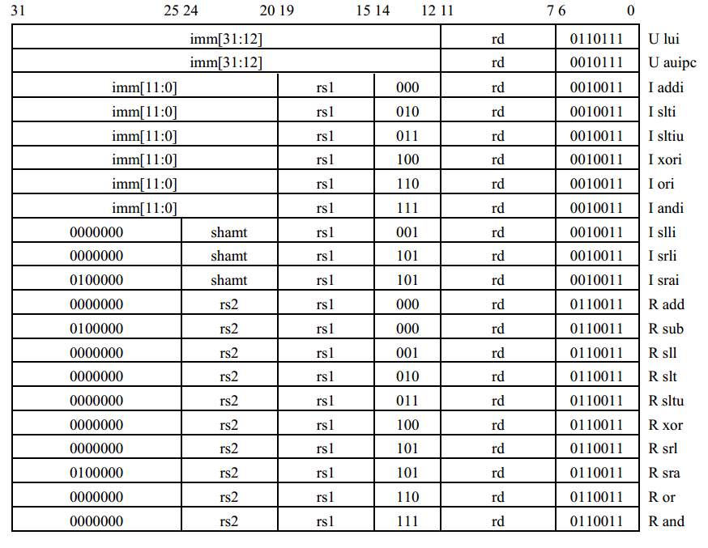
RISC-V基础整数指令集（RV32I）
整数运算类指令

Slide 9

RISC-V基础整数指令集（RV32I）
U型指令共两条
lui rd, imm20：将立即数imm20存到rd寄存器高20位，低12位为0。该指令和“addi rd, rs1, imm12”结合，可以实现对一个32位变量赋初值。
举例：请给出C语句“int x=-8191;”对应的RISC-V机器级代码。
解：C语句“int x=-8191;”对应的RISC-V机器指令和汇编指令为：
1111 1111 1111 1111 1110 00101 0110111 lui x5, 1048574 #R[x5]←FFFF E000H
0000 0000 0001 00101 000 00101 0010011 addi x5, x5, 1 #R[x5]←R[x5]+SEXT[001H]
SEXT表示符号扩展
-8191的机器数为：1111 1111 1111 1111 1110 0000 0000 0001
auipc rd, imm20：将立即数imm20加到PC的高20位上，结果存rd。可用指令“auipc x10, 0”获取当前PC的内容，存入寄存器x10中。

Slide 10
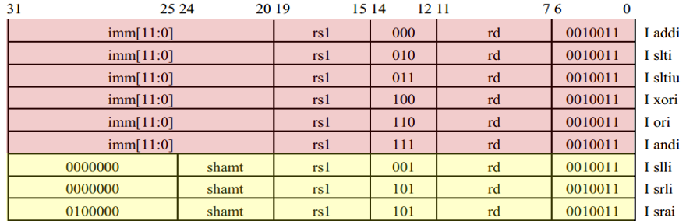
RISC-V基础整数指令集（RV32I）
I 型指令共9条，其中三条为用立即数指定所移位数的移位指令
操作码opcode：都是0010011，其功能由funct3指定，而当funct3=101时，再有高7位区分是算术右移（srai）还是逻辑右移（srli）。
imm[11:0]：12位立即数，符号扩展为32位，作为第2个源操作数，和R[rs1]（寄存器rs1中的内容）进行运算，结果存rd。
shamt：指出移位位数，因为最多移31位，故用5位即可。

Slide 11
RISC-V基础整数指令集（RV32I）
举例：请给出C语句“int x=8191;”对应的RISC-V机器级代码。
“int x=8191;”对应的RISC-V机器指令和汇编指令如下，对不对？
0000 0000 0000 0000 0001 00101 0110111 lui x5, 1 #R[x5]← 0000 1000H
1111 1111 1111 00101 000 00101 0010011 addi x5, x5,-1#R[x5]←R[x5]+SEXT[FFFH]
解：8191的机器数为：0000 0000 0000 0000 0001 1111 1111 1111
lui rd, imm20：将立即数imm20存到rd寄存器高20位，低12位为0。该指令和“addi rd, rs1, imm12”结合，可以实现对一个32位变量赋初值。
不对！因为低12位中第一位为1，addi按符号扩展相加！结果为4095。
可利用addi符号扩展特性进行调整！因为 imm12范围为-2048~2048，故可用lui先装入一个距离目标常数小于2048的数，再通过 addi 进行 加 或 减（imm12为负时）来调整！
这里 8191=8192-1，故可先装入8192，再用 addi 减1 （加全1）！
0000 0000 0000 0000 0010 00101 0110111 lui x5, 2 #R[x5]← 0000 2000H
1111 1111 1111 00101 000 00101 0010011 addi x5, x5,-1#R[x5]←R[x5]+SEXT[FFFH]

Slide 12
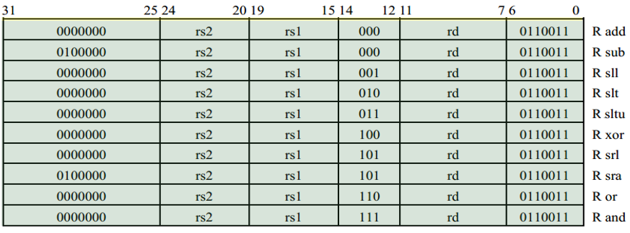
RISC-V基础整数指令集（RV32I）
R型指令共10条
操作码opcode：都是0110011，其功能由funct3指定，而当funct3=000、101时，再由funct7区分是加（add）还是减（sub）、逻辑右移（srl）还是算术右移（sra）。
rs1、rs2、rd：5位通用寄存编号，共32个；两个源操作数分别在rs1和rs2寄存器中，结果存rd。
sll：逻辑左移指令，无算术左移指令。因逻辑左移和算术左移结果完全相同！

Slide 13
RISC-V基础整数指令集（RV32I）
4条比较指令：带符号小于（slt、slti）、无符号小于（sltu、sltiu）
例如，“sltiu rd, rs1, imm12”功能为：将rs1内容与imm12符号扩展结果按无符号整数比较，若小于，则1存入rd中；否则，0存入rd中。
举例：假定变量x、y和z都是long long型，占64位，x的高、低32位分别存放在寄存器x13、x12中；y的高、低32位分别存放在寄存器x15、x14中；z的高、低32位分别存放在寄存器x11、x10中，请写出C语句“z=x+y;”对应的32位字长RISC-V机器级代码。
解：可通过sltu指令将低32位的进位加入到高32位中。
0000000 01110 01100 000 01010 0110011 add x10,x12,x14 #R[x10]←R[x12]+R[x14]
0000000 01100 01010 011 01011 0110011 sltu x11,x10,x12 #若R[x10]<R[x12]，则
# R[x11]←1（若和比加数小，则一定有进位）
0000000 01111 01101 000 10000 0110011 add x16,x13,x15 #R[x16]←R[x13]+R[x15]
0000000 10000 01011 000 01011 0110011 add x11,x11,x16 #R[x11]←R[x11]+R[x16]

Slide 14
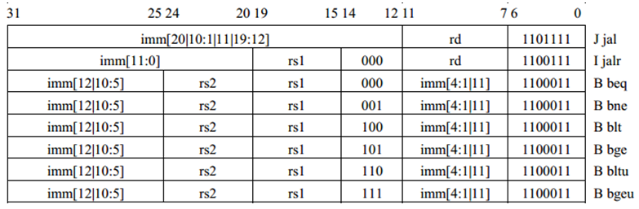
RISC-V基础整数指令集（RV32I）
控制转移类指令
J 型：jal 功能为: PC←PC+SEXT[imm[20:1]<<1]；R[rd]←PC+4
rd指定为x1时可实现过程调用；指定为x0时，可实现无条件跳转。
I 型：jalr功能为: PC←R[rs1]+SEXT[imm[12]；R[rd]←PC+4
指令“jalr x0,x1,0”可实现过程调用的返回。
B型：皆为分支指令，其中，bltu、bgeu分别为无符号数比较小于、大于等
于转移。转移目标地址=PC+SEXT[imm[12:1]<<1]
<<1: 指令地址总是2的倍数（RV32G、RV32C指令分别为4、2字节长）

Slide 15
RISC-V基础整数指令集（RV32I）
举例：若int型变量x、y、z分别存放在寄存器x5、x6、x7中，写出C语句“z=x+y;”对应的RISC-V机器级代码，要求检测是否溢出。
解：当x、y为int类型时，若“y<0且x+y≥x”或者 “y≥0且x+y<x”，则x+y溢出。可通过slti指令对y与0进行比较。
0000000 00110 00101 000 00111 0110011 add x7,x5,x6 #R[x7]←R[x5]+R[x6]
0000 0000 0000 00110 010 11100 0010011 slti x28,x6,0 #若R[x6]<0，则R[x28]←1
0000000 00101 00111 010 11101 0110011 slt x29,x7,x5 #若R[x7]<R[x5] 则R[x29]←1
0000010 11101 11100 001 10000 0110011 bne x28,x29,overflew #若R[x28]≠R[x29]
…… #则转溢出处理
overflew:
假定标号为overflew的指令与“bne x28, x29, overflew”之间相距20条指令，每条指令4字节，则“bne x28, x29, overflew”指令中的偏移量应为80，因此，指令中的立即数为40=0000 0010 1000B，按照B-型格式，该指令的机器码为“0000010 11101 11100 001 10000 0110011”。

Slide 16
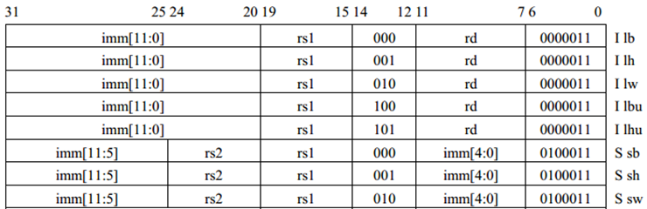
RISC-V基础整数指令集（RV32I）
存储访问指令
I 型：5条取数（Load）指令。功能: R[rd]←M[R[rs1]+SEXT[imm[12]]。
lbu、lhu：分别为无符号字节、半字取，取出数据按0扩展为32位，装入rd
S型：3条存数（Store）指令。功能: M[R[rs1]+SEXT[imm[12]]←R[rs2].
sb、sh: 分别将rs2寄存器中低8、16位写入存储单元中。
汇编形式：存储地址可写成imm12(rs1)。

Slide 17
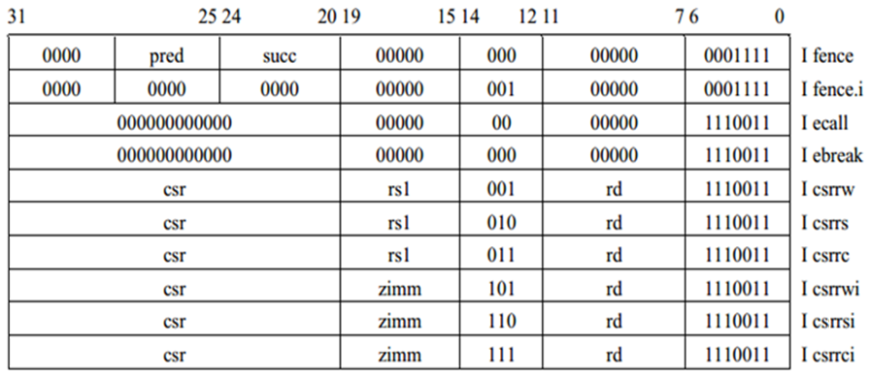
RISC-V基础整数指令集（RV32I）
系统控制类指令
fence：RISC-V架构在不同硬件线程之间使用宽松一致性模型，fence和fence.i 两条屏障指令，用于保证一定的存储访问顺序。
ecall和ebreak：陷阱（trap）指令，也称自陷指令，主要用于从用户程序陷入到操作系统内核（ecall）或调试环境（ebreak）执行，因此也称为环境（Environment）类指令。
csrxxx: 6条csr指令用于设置和读取相应的控制状态寄存器（CSR）。

Slide 18
RISC-V过程调用和栈
set_array
{
compare (num, i);
}
过程调用的执行步骤（假定过程P调用过程Q）：
  将参数放到Q能访问到的地方
  将P中的返回地址存到特定的地方，将控制转移到过程Q
  为Q的局部变量分配空间（局部变量临时保存在栈中）
  执行过程Q
  将Q执行的返回结果放到P能访问到的地方
  取出返回地址，将控制转移到P，即返回到P中执行
RISC-V中用于过程调用的指令（见RISC-V过程调用指令）
RISC-V规定过程调用信息用寄存器传递（见RISC-V寄存器功能定义）
如果过程中用到的参数超过8个，返回值超过2个，怎么办？
  更多的参数和返回值要保存到存储器的特殊区域中
  这个特殊区域为：栈(Stack)
在调用过程P中完成
在被调用过程Q中完成
栈在虚拟地址空间中哪个区域？
一般用栈传参、保存返回地址、临时存放过程中的局部变量等。为什么？
（1）寄存器数量有限；（2）便于嵌套或递归调用。

Slide 19
RISC-V中用于过程调用的指令
BACK
近距离过程调用：“jal x1,imm”, 对应伪指令 “jal offset”。两个功能：①保存返回地址（PC+4）到寄存器x1；②跳转到由指令中imm[20:1]确定的目标地址执行，目标地址=PC+SEXT[imm[20:1]<<1]]。
远距离过程调用：使用伪指令“call offset”，对应以下两条真实指令：
auipc x1,offset[31:12]+offset[11] #R[x1]←PC+(offset[31:12]+offset[11])<<12
jalr x1,x1,offset[11:0] #PC←R[x1]+SEXT[offset[11:0]]，R[x1]←PC+4
其中，auipc中的“+offset[11]”是为了使接下来的jalr指令可以通过offset[11:0]的符号扩展对跳转目标进行修正
若offset[11]=1，则符号扩展为全1, 而11…1+1=1 00…0，故可修正。
调用指令对应的汇编形式表示中，通常直接给出目标地址。如，在main中调用过程test（若起始地址为0x10320）时，调用指令的汇编形式可写成“jal x1, 10320 <test>”或“jal 10320 <test>”或“call 10320 <test>”。
返回指令：不管是近距离还是远距离过程调用，返回地址都存放在x1中，因而可用“jalr x0, x1, 0”（对应伪指令为 ret）作为返回指令。

Slide 20
RISC-V中寄存器使用约定
寄存器 | ABI名 | 功能描述 | 被调用过程保存？
x0 x1 x2 x3 x4 x5 x6~x7 x8 x9 x10~x11 x12~x17 x18~x27 x28~x31 | zero ra sp gp tp t0 t1~t2 s0/fp s1 a0~a1 a2~a7 s2~s11 t3~t6 | 硬编码0 返回地址 栈指针 全局指针 线程指针 临时寄存器/备用链接寄存器 临时寄存器 保存寄存器/帧指针 保存寄存器 过程参数/返回值 过程参数 保存寄存器 临时寄存器 | — 否 是 — — 否 否 是 是 否 否 是 否
f0~f7 f8~f9 f10~f11 f12~f17 f18~f27 f28~f31 | ft0~ft7 fs0~fs1 fa0~fa1 fa2~fa7 fs2~fs11 ft8~ft11 | 浮点临时寄存器 浮点保存寄存器 浮点参数/返回值 浮点参数 浮点保存寄存器 浮点临时寄存器 | 否 是 否 否 是 否

Slide 21
过程调用相关的ABI规定（假定P调用Q）
BACK
程序可访问的寄存器组是所有过程共享的资源，给定时刻只能被一个过程使用，因此过程中使用的寄存器的值不能被另一个过程覆盖！
RISC-V的ABI规定的寄存器使用约定：
  a0~a7用于按序传参，从被调用过程返回后无需再用（若需，由调用者保存）
  a0~a1用于返回结果，在Q中先将返回值送入a0~a1，然后执行返回指令以返至P
  保存寄存器s0~s11的值在从被调用过程返回后还要被用，被调用者需保存
  临时寄存器t0~t6的值在从被调用过程返回后无需被用（若需，由调用者保存）
  ra用于存放返回地址，由调用指令自动将返回地址送入ra（即x1）
  fa0~fa7用于传前8个浮点入口参数；fa0~fa1用于传从Q返回的浮点结果；fs0~fs11从过程Q返回后可被P继续使用；ft0~ft11和fa0~fa7在过程Q中无需保存
需在被调用过程Q中入栈保存的寄存器（称为被调用者保存寄存器）
  保存寄存器s0~s11、fs0~fs11 (从Q返P后，P可能还会用寄存器中原来的值)
除保存寄存器外，所有局部数组和结构等复杂类型变量也要入栈保存
如果局部变量和临时变量发生寄存器溢出（寄存器不够分配），则也要入栈
每个处理器对“调用者保存”和“被调用者保存”的寄存器可能不同。例
  x86中返回地址保存在调用过程栈帧中；而RISC-V则在被调用过程栈帧中保存
  x86中调用参数保存在调用过程栈帧中；RISC-V亦然

Slide 22
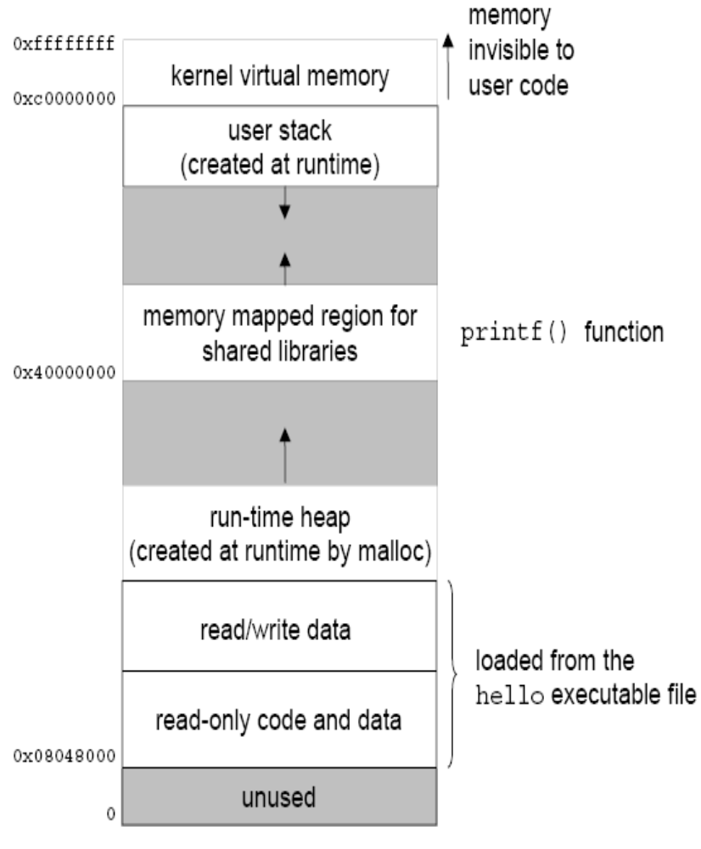
虚拟地址空间的概念
Linux在x86上的虚拟地址空间
（其他Unix系统的设计类此）
  内核（Kernel）
  用户栈（User Stack）
  共享库（Shared Libraries）
  堆（heap）
  可读写数据（Read/Write Data）
  只读数据（Read-only Data）
  代码（Code）

Slide 23
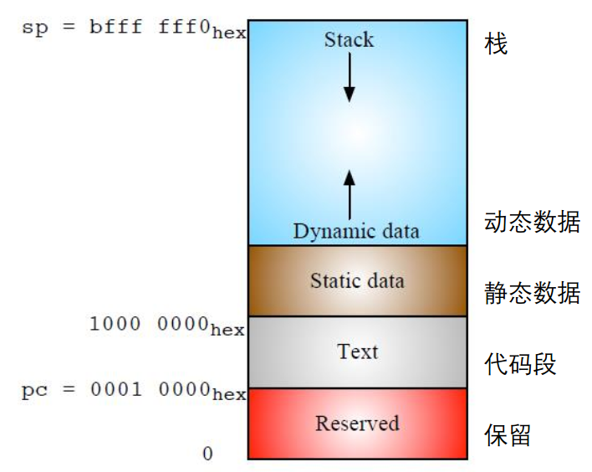
RISC-V程序和数据的存储器分配
每个RISC-V进程的虚拟（逻辑）地址空间！

Slide 24
栈(Stack)的概念
栈的基本概念
  是一个“先进后出”队列
  需一个栈指针指向栈顶元素
  每个元素长度一致
  用“入栈”（push）和“出栈”（pop）操作访问栈元素
RISC-V中栈的实现
  用栈指针寄存器sp指示栈顶元素
  每个元素的长度为32位，即：一个字(4个字节)
  “入栈” 和“出栈” 操作用 sw / lw 指令实现，需用addi 指令调整sp的值，不能像x86那样自动进行栈指针的调整（有专门的push/pop指令）
  栈生长从高→低地址“增长”，而取数/存数是低→高地址（大端方式）
    每入栈1字，sp-4→sp ; 每出栈1字，sp+4→sp
例：若将返回地址$ra和参数$a0
保存到栈，则指令序列为：
addi sp, sp, -8
sw ra, 4(sp)
sw a0, 0(sp)
高地址
sp
栈增长的方向
ra
a0
低地址

Slide 25
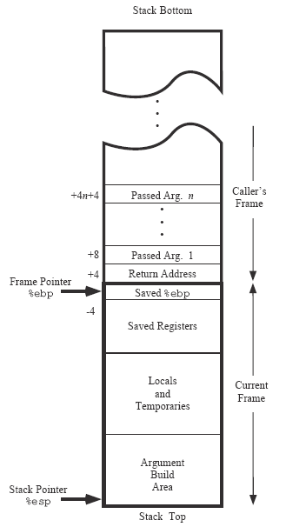
栈帧(Stack Frame)的概念
各过程有自己的栈区，称为栈帧（Stack frame），即过程的帧（procedure frame）
栈由若干栈帧组成
用专门的帧指针寄存器指定起始位置
当前栈帧范围在帧指针和栈指针之间
程序执行时，栈指针可移动，帧指针不变。所以过程内对栈信息的访问可通过帧指针进行
复杂局部变量一定分配在栈帧中
假定P调用Q
P帧中Q所用的参数
在P帧中存放的从Q返回后的地址
P frame
帧指针
需保存的寄存器
Q frame
Q所用的局部和临时变量
Q传给其他过程的参数
x86栈帧如右图所示
栈指针

Slide 26
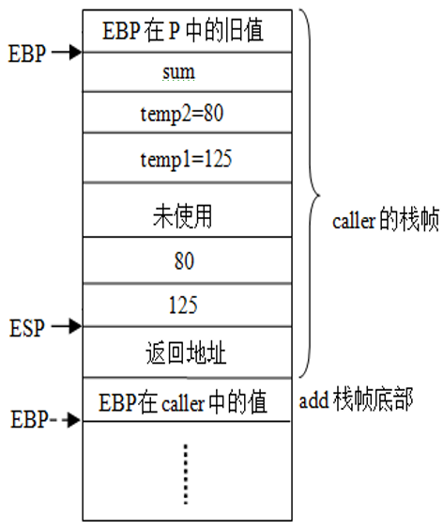
IA-32中P调用caller，caller调用add
int add ( int x, int y )
{
return x+y;
}
int caller ( )
{
int temp1 = 125;
int temp2 = 80;
int sum;
sum=add (temp1, temp2);
return sum
}
没有优化的代码将局部简单变量分配在栈中，而优化编译的代码将局部简单变量分配在寄存器中。
根据栈帧内容猜测，是否优化？

Slide 27
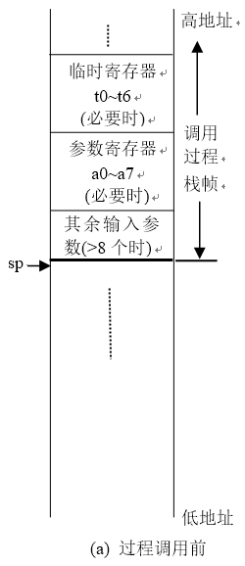
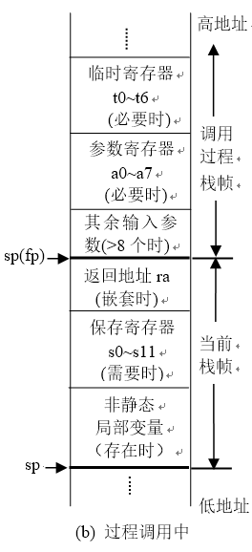
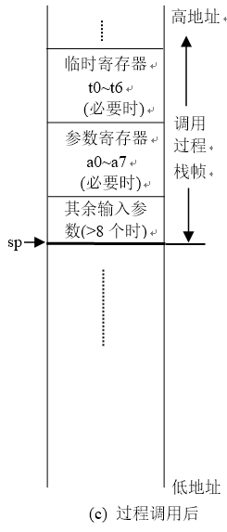
过程调用时RV32I中(不考虑)栈和栈帧的变化

Slide 28
RV32I中的过程调用过程（假定P调用Q）
BACK
调用过程P中的大致步骤
  将前8个参数送到a0~a7，其他参数保存到当前栈帧。
  若P在返回后还需用a0~a7和t0~t6中某些寄存器，则这些寄存器保存到当前栈帧。
  保存寄存器s0~s11的值在从被调用过程返回后还要被用，被调用者需保存
  执行伪指令“jal offset”或“call offset” ，使返回地址保存到ra（r1）中，并转移到被调用过程Q执行。
被调用过程Q（每个过程都包括准备、执行、结束三个阶段）
  准备阶段：生成栈帧、保存寄存器、局部变量的空间分配。
  ① 申请栈帧。将sp的值减去栈帧大小，以得到新的栈顶。
  ② 若Q是非叶子过程，则将返回地址寄存器ra压入当前栈帧。
  ③ 若Q中用到s0~s11中的某些寄存器，则将这些寄存器压栈保存。
  ④ 若Q中局部变量发生寄存器溢出（寄存器不够分配），则在Q的栈帧中分配空间。若有像数组和结构之类的复杂类型局部变量，则在当前栈帧中分配空间。
  执行阶段：进行具体的处理，若Q是非叶子过程，则Q将作为调用过程。
  结束阶段：恢复保存的寄存器、栈帧释放、执行“jalr x0,x1,0”返回调用程序。

Slide 29
Example in C: swap
例：swap作为一个过程被调用，temp对应t0, 参数v 和 k分别在a0和a1，写出对 应的RV32I汇编代码。
swap: slli t1, a1, 2 # k<<2, multiply k by 4
add t1, t1, a0 # R[t1]←address of v[k]
lw t0, 0(t1) # R[t0]←v[k]
lw t2, 4(t1) # R[t2]←v[k+1]
sw t2, 0(t1) # store v[k+1] into v[k]
sw t0, 4(t1) # store old v[k] into v[k+1]
jalr x0, ra, 0 # return to caller
swap(int v[ ], int k) {
int temp;
temp = v[k];
v[k] = v[k+1];
v[k+1] = temp;
}
在调用过程中用指令“jal swap” 进行swap调用
调用程序caller
jal --- jump and link (跳转并链接)
R[ra] = PC+4
goto swap
sub s2,s3,s1
jal swap
add s3,s2,t0
swap程序
问题1：若swap中不保存s2，则会发生什么情况？
caller中s2的值被破坏！须在swap中保存s2
问题2：若swap中不保存t0，则会发生什么情况？
t0约定由caller保存，故无须在swap中保存t0
问题3：程序的执行轨迹是什么？
jalr x0,ra,0
Notes:
sll: shift left logical.
So far, we have 3 ways to do k*4: 1) 1 multiplication; 2) 2 additions; 3) shift left.

Slide 30
swap: RV32I 中的一个过程示例
swap:
addi sp, sp, –12 #栈增长3个
sw ra, 8(sp) #返回地址ra入栈
sw s2, 4(sp) #保存寄存器s2入栈
sw s3, 0(sp) #保存寄存器s3入栈
....
lw s3, 0(sp) #恢复s3
lw s2, 4(sp) #恢复s2
lw ra, 8(sp) #恢复ra
addi sp, sp, 12 #退栈
jalr x0, ra, 0 #从swap返回到调用过程
高地址
sp
ra
栈增长的方向
s2
s3
swap: slli t1, a1, 2 # k<<2, multiply k by 4
add t1, t1, a0 # R[t1]←address of v[k]
lw t0, 0(t1) # R[t0]←v[k]
lw t2, 4(t1) # R[t2]←v[k+1]
sw t2, 0(t1) # store v[k+1] into v[k]
sw t0, 4(t1) # store old v[k] into v[k+1]
jalr x0, ra, 0 # return to caller
如果过程体中又调用了其他函数，则 ra是否需保存？
问题：是否一定要将返回地址（ra）保存到栈中？
如果swap是叶子过程，则无需保存返回地址到栈中，为什么？
如果将所有内部寄存器都用临时寄存器t0~t6，则swap的栈帧为空，上述黑色指令都可去掉
ra的内容不会被破坏！

Slide 31
过程调用举例：插入排序
sort：是被调用过程，同时也是调用过程。
i, j：简单局部变量，可分配在寄存器中。因在调用swap后还需使用，故将i和j分配在保存寄存器中，比在临时寄存器更好！
void sort(int v[ ], int n)
{
int i, j;
for (i = 0; i < n; i ++)
for (j=i-1; j>=0&& v[j]>v[j+1]; j--) {
swap(v, j);
}
}
swap(int v[ ], int k)
{
int temp;
temp = v[k];
v[k] = v[k+1];
v[k+1] = temp;
}
v, n：通过a0和a1传递，调用swap时，a0和a1被存入新值，因此，将参数寄存器a0和a1中实参v和n一开始就传送到并存放在保存寄存器中。
问题1：为什么在sort中的i、j和v、n分配在保存寄存
器中比在临时寄存器中更好？
因为：若是临时寄存器，则循环体中每次调用swap
前、后需要保存、恢复，每次循环会多8条指令。
问题2：若sort中不保存返回地址寄存器ra，会如何？
在进入sort执行时，ra中存放的是从sort返回的地址，而当调用swap时，ra中内容会修改成从swap返回的地址，如果不保存ra，则无法从sort中正确返回！

Slide 32
过程调用时的变量分配
sort:
addi sp,sp,-20 #生成栈帧，大小为20字节
sw ra,16(sp) #返回地址压栈
sw s1,12(sp) #保存寄存器s1压栈
sw s2,8(sp) #保存寄存器s2压栈
sw s3,4(sp) #保存寄存器s3压栈
sw s4,0(sp) #保存寄存器s4压栈
mv s3, a0 #参数v传送到s3中
mv s4, a1 #参数n传送到s4中
li s1,0 #i=0
outer loop:
bge s1,s4, exit1 #if i>=n goto exit1
addi s2,s1,-1 #j=i-1
inner loop:
… … …
mv a0, s3, #R[a0]←&v[0],swap实参v
mv a1, s2, #R[a1]←j,swap实参j
jal ra, swap #调用过程swap
addi s2, s2, -1 #j–
j inner loop #goto inner loop
exit2:
… … …
void sort(int v[ ], int n)
{
int i, j;
for (i = 0; i < n; i ++)
for (j=i-1; j>=0&& v[j]>v[j+1]; j--) {
swap(v, j);
}
}
i、j：分配在s1、s2
v、n：分配在s3、s4
三条伪指令：
mv rd,rs：addi rd,rs,0
li rd,imm：addi rd,x0,imm
j imm：jal x0, imm

Slide 33
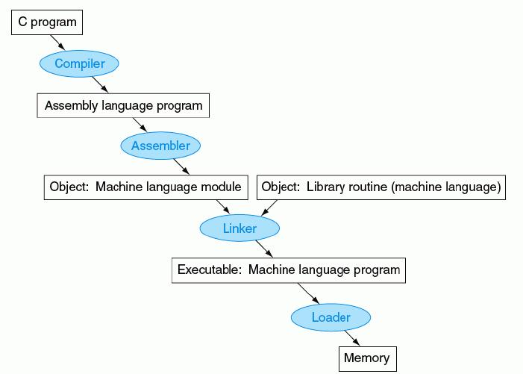
程序的翻译、链接和加载
不同的高级语言有不同的编译器，用于生成基于某种ISA架构的用汇编语言描述的机器级代码。
每台机器的汇编程序功能一样，与高级语言无关
目标文件中包含代码（指令）、数据及说明信息）
如何链接？
将多个过程（包括库例程）的目标文件链接成一个可执行文件。
可执行文件要说明代码和数据区多大，并给出每条指令的机器码及其地址、各数据及其地址
这里指虚拟地址！
加载可执行文件到存储器，并启动开始执行。
如何分配代码和数据的地址？
SKIP

Slide 34
RISC-V程序和数据的存储器分配（虚拟地址空间）
每个RISC-V程序都按如下规定进行存储器分配
每个可执行文件都按如下规定给出代码和数据的地址
用户区占3 GB的虚拟地址空间0x0000 0000~0xbfff ffff
代码段总是从虚拟地址0x0001 0000开始，向高地址方向增长
静态数据段总是从代码段后面的一个4 KB对齐的地址处开始（如图从虚拟地址0x1000 0000处开始），向高地址方向增长
静态数据区后是动态数据区域，包括堆（heap）和栈（stack）。
栈位于高地址区域，由0xbfff ffff开始从高地址向低地址方向增长
在0x0000 00000~0x0000 ffff之间为保留区（Reserved）
Heap
BACK

Slide 35
回顾：一个典型程序的转换处理过程
经典的“ hello.c ”C源程序
hello.c的ASCII文本表示
#include <stdio.h>
int main()
{
printf("hello,world\n");
}
# i n c l u d e <sp> < s t d i o .
35 105 110 99 108 117 100 101 32 60 115 116 100 105 111 46
h > \n \n i n t <sp> m a i n ( ) \n {
104 62 10 10 105 110 116 32 109 97 105 110 40 41 10 123
\n <sp> <sp> <sp> <sp> p r i n t f ( " h e l
10 32 32 32 32 112 114 105 110 116 102 40 34 104 101 108
l o , <sp> w o r l d \ n " ) ; \n }
108 111 44 32 119 111 114 108 100 92 110 34 41 59 10 125
功能：输出“hello,world”
计算机不能直接执行hello.c！
以下是GCC+Linux平台中的处理过程
printf.o
hello.c
预处理
(cpp)
hello.i
编译
(cc1)
hello.s
汇编
(as)
hello.o
链接
(ld)
hello
源程序
(文本)
源程序
(文本)
汇编语言程序
(文本)
可重定位目标程序
(二进制)
可执行目标程序
(二进制)

Slide 36
举例：两个C源文件链接生成一个可执行目标文件
/* main.c */
int add(int, int);
int main( )
{
return add(20, 13);
}
GCC编译器的静态链接过程
分别转换（预处理、编译、汇编）为可重定位目标文件
main.c
源程序文件
test.c
程序转换
(cpp, cc1, as)
程序转换
(cpp, cc1, as)
/* test.c */
int add(int i, int j)
{
int x = i + j;
return x;
}
main.o
test.o
链接 (ld)
将可重定位目标文件链接成
完全可执行的目标文件
test
GCC生成的可重定位目标文件（.o文件）和可执行目标文件都采用ELF文件格式（Executable and linkable Format)

Slide 37
两种目标文件
/* main.c */
int add(int, int);
int main( )
{
return add(20, 13);
}
/* test.c */
int add(int i, int j)
{
int x = i + j;
return x;
}
objdump -d test.o
objdump -d test
00000000 <add>:
0: fd010113 addi sp, sp, -48
4: 02812623 sw s0, 44(sp)
8: 03010413 addi s0, sp, 48
c: fca42e23 sw a0, -36(s0)
10: fcb42c23 sw a1, -40(s0)
14: fdc42703 lw a4, -36(s0)
18: fd842783 lw a5, -40(s0)
1c: 00f707b3 add a5, a4, a5
20: fef42623 sw a5, -20(s0)
24: fec42783 lw a5, -20(s0)
28: 00078513 mv a0, a5
2c: 02c12403 lw s0, 44(sp)
30: 03010113 addi sp, sp, 48
34: 00008067 ret
000100a8 <add>:
100a8: fd010113 addi sp, sp, -48
100ac: 02812623 sw s0, 44(sp)
100b0: 03010413 addi s0, sp, 48
100b4: fca42e23 sw a0, -36(s0)
100b8: fcb42c23 sw a1, -40(s0)
100bc: fdc42703 lw a4, -36(s0)
100c0: fd842783 lw a5, -40(s0)
100c4: 00f707b3 add a5, a4, a5
100c8: fef42623 sw a5, -20(s0)
100cc: fec42783 lw a5, -20(s0)
100d0: 00078513 mv a0, a5
100d4: 02c12403 lw s0, 44(sp)
100d8: 03010113 addi sp, sp, 48
100dc: 00008067 ret

Slide 38
链接操作的步骤
1）确定标号引用关系（符号解析）
2）合并相关.o文件
3）确定每个标号的地址
4）在指令中填入新地址
P0: add B
jmp L0
……
call P1
……
L0: sub C
……
P1: add A
……
……
……
sub B
……
B: 10
C： 20
A: 30
重定位
P0: add B
jmp L0
……
call P1
……
L0: sub C
……
B: 10
C： 20
P1: add A
……
……
……
sub B
……
A: 30
代码
P1.o
数据
P0.o

Slide 39
链接操作的步骤
add B
jmp L0
……
……
……
L0：sub C
……
Step 1. 符号解析（Symbol resolution）
  程序中有定义和引用的符号 (包括变量和函数等)
    void swap() {…} /* 定义符号swap */
    swap(); /* 引用符号swap */
    int *xp = &x; /* 定义符号 xp, 引用符号 x */
  编译器将定义的符号存放在一个符号表（ symbol table）中.
    符号表是一个结构数组
    每个表项包含符号名、长度和位置等信息
  链接器将每个符号的引用都与一个确定的符号定义建立关联
Step 2. 重定位
  将多个代码段与数据段分别合并为一个单独的代码段和数据段
  计算每个定义的符号在虚拟地址空间中的绝对地址
  将可执行文件中符号引用处的地址修改为重定位后的地址信息

Slide 40
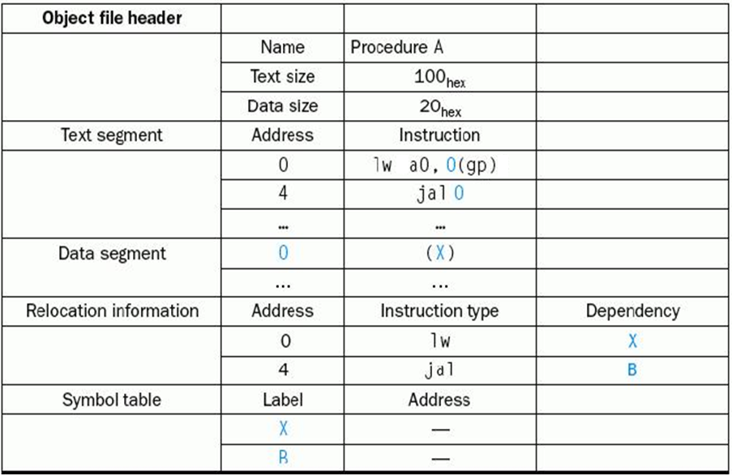
目标文件的链接
过程A和过程B分别编译、汇编成目标文件，链接后生成一个可执行文件
过程A的目标文件
代码的长度为0x100
数据的长度为0x20
0是由x待定的地址
链接前地址总是从0开始
0是由B待定的地址
实际是指令机器码
链接前地址总是从0开始
X的地址待定
B的地址待定

Slide 41
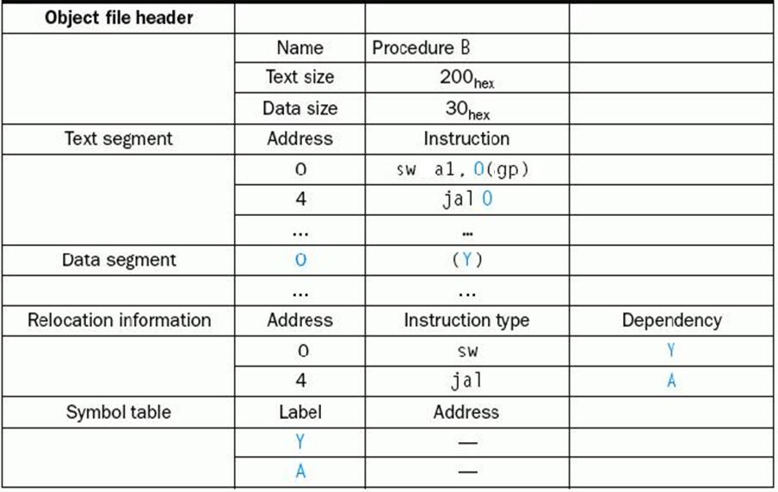
目标文件的链接
过程A和过程B分别编译、汇编成目标文件，链接后生成一个可执行文件
过程B的目标文件
代码的长度为0x200
数据的长度为0x30
0是由Y待定的地址
0是由A待定的地址

Slide 42
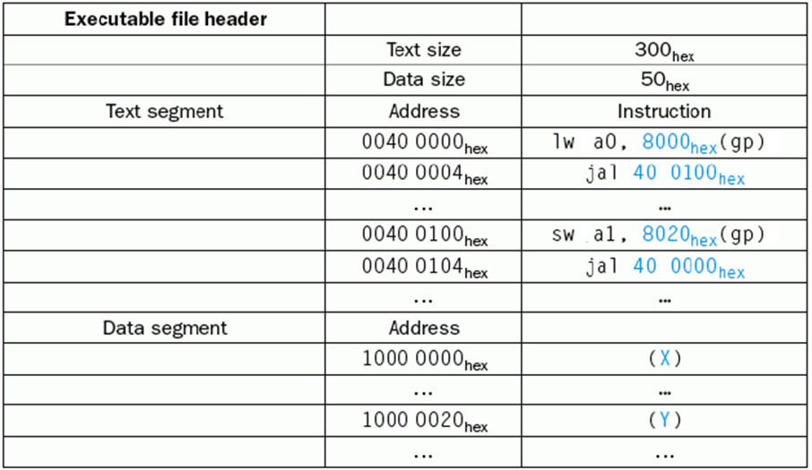
目标文件的链接
过程A和B分别编译、汇编成目标文件，链接后生成一个可执行文件
生成的可执行文件
设代码地址总是从0040 0000开始
过程B从A后的0x100开始
1000 0000=?+
1000 8000
设静态区地址从0x1000 0000开始
过程B从A后的0x20开始
1000 8000+ FFFF 8000=1000 0000H
?= 8000 (符号扩展后为FFFF 8000)
BACK

Slide 43
举例：hello程序
#include <stdio.h>
int main( ) {
printf(“Hello, %s\n”, “world”);…
汇编语言程序文件hello.s
.text # 汇编指示：开始进入text节
.align 2 # 汇编指示：代码按2²=4字节对齐
.globl main # 汇编指示：声明全局符号main
main: # 标号main表明main符号的定义从此处开始
addi sp, sp, -16 # 分配main的栈帧，大小为16字节
sw ra, 12(sp) # 将ra中的返回地址压栈
lui a0, %hi(string1) # R[a0]的高20位←string1的地址高20位
addi a0, a0, %lo(string1) # R[a0]←R[a0]+string1的地址低12位
lui a1, %hi(string2) # R[a1]的高20位←string2的地址高20位
addi a1, a1, %lo(string2) # R[a1]←R[a1]+string2的地址低12位
call printf # 调用printf函数
lw ra, 12(sp) # 恢复返回地址到ra中
addi sp, sp, 16 # 释放main的栈帧空间
li a0, 0 # R[a0]←返回值0
ret # 从mian函数返回到调用函数
.section .rodata # 汇编指示：开始进入只读数据区
.balign 4 # 汇编指示：数据节按4字节对齐
string1: # 标号string1表明string1符号的定义从此处开始
.string “Hello, %s!\n” # 汇编指示：数据为以null结尾的字符串
string2: # 标号string2表明string2符号的定义从此处开始
.string “world” # 汇编指示：数据为以null结尾的字符

Slide 44
举例：hello程序
#include <stdio.h>
int main( ) {
printf(“Hello, %s\n”, “world”);
return 0;
}
可重定位目标文件 main.o
00000000 <main>:
0: ff010113 addi sp, sp, -16
4: 02812623 sw ra, 12(sp)
8: 00000537 lui a0, 0x0
c: 00050513 mv a0, a0
10: 000005b7 lui a1, 0x0
14: 00058593 mv a1, a1
18: 00000097 auipc ra,0x0
1c: 000080e7 jalr ra
20: 00c12083 lw ra,12(sp)
24: 01010113 addi sp, sp,16
28: 00000513 li a0, 0
2c: 00008067 ret
000101b0 <main>:
101b0: ff010113 addi sp, sp, -16
101b4: 00112623 sw ra,12(sp)
101b8: 00021537 lui a0, 0x21
101bc: a1050513 addi a0, a0, -1520
101c0: 000215b7 lui a1, 0x21
101c4: a1c58593 addi a1, a1, -1508
101c8: 288000ef jal ra,10450 <printf>
101cc: 00c12083 lw ra, 12(sp)
101d0: 01010113 addi sp, sp,16
101d4: 00000513 li a0, 0
101d8: 00008067 ret
可执行文件a.out

Slide 45
举例：hello程序
将可执行文件与hello.o中代码对照可知，重定位结果如下：
两条lui指令中的立即数被重定位为0x21，说明所引用的符号string1和string2所在区域起始地址的高20位为0x00021。第一条addi指令机器码中高12位为0xa1c，即立即数被重定位为0xa10（若看成带符号整数，其真值为-1520），它是符号string1所在区域起始地址的低12位。因此，可知string1所在区域首地址为0x20a10。同理可知，string2所在区域首地址为0x20a1c。
hello.o中的两条指令“auipc ra,0x0”和“jalr ra, ra, 0x0”转换成了一条指令“jal ra, 10450”。jal指令中有 20 位的立即数字段用于指定位移量，并且最后还需添一位0，因此位移量范围为-2²⁰~2²⁰-2。显然，这里printf函数代码段的起始地址相对于main函数中jal指令起始地址的位移量不会超过这个范围，因此，可以用jal指令实现过程调用。不过，这需要用汇编指示符.option relax指定允许采用链接器松弛（linker relaxation）技术，这样，链接器就可以采用跳转并链接指令（jump and link）jal来实现外部过程调用。
这里，jal指令的机器码为0x288000ef，根据jal指令的格式可知，前20位0010 1000 1000 0000 0000为立即数字段imm[20|10:1|11|19:12]，因此，立即数为0 0000 0000 0 010 1000 100，因此，位移量为10 1000 100 0=0x288。过程调用的跳转目的地址为jal指令地址加位移量，即printf函数的地址为0x101c8+0x288=0x10450。这里，位移量为0x288=648，远远小于2²⁰。

Slide 46
RISC-V可选的扩展指令集
标准扩展指令集
  RV32I基础指令集之上，可标准扩展RV32M、RV32F/D、RV32A，以形成32位架构合集RV32IMAFD，也称为RV32G
  RV32G基础上，对每个指令集进行调整和添加，可形成64位架构RV64G，原先在RV32G中处理的数据将调整为64位。但为了支持32位数据操作，每个64位架构指令集中都会添加少量32位数据处理指令。
RISC-V扩展集包括
  针对64位架构需要，在47条RV32I指令基础上，增加12条整数指令（+RV64I），包括6条32位移位指令、3条32位加减运算指令、两条64位装入（Load）指令和1条64位存储（Store）指令，故RV64I共59条指令。举例
  针对乘除运算需要，提供了32位架构乘除运算指令集RV32M中的8条指令，并在此基础上增加了4条RV64M专用指令（+RV64M）
  针对浮点数运算的需要，提供了32位架构的单精度浮点处理指令集RV32F和双精度浮点处理指令集RV32D，并在此基础上分别增加了RV64F和RV64D专用指令集（+RV64F）和（+RV64D）。
  针对事务处理和操作原子性的需要，提供了32位架构原子操作指令集RV32A以及RV64A专用指令集（+RV64A）。关于事务处理和原子性操作问题的说明可参考第8章。
  向量处理指令集RVV、未来可选扩展指令集RVB、RVE、RVH、……

Slide 47
64位架构指令举例
例：在64位RISC-V架构中，如何实现将一个32位常数00000000 00111101 00000101 00000000装入64位寄存器a0中？
解：在64位架构中，lui指令将一个常数的高位装入到64位寄存器中。
首先，可以用lui指令将常数中的第31~12位0000 0000 0011 1101 0000（对应十进制数976）装入到a0寄存器的第31~12位，同时，a0寄存器的第11~0位为全0，高32位按符号（第31位为符号）扩展为全0。
然后，再将常数的低12位0101 0000 0000（对应十进制数1280）加到a0寄存器。
因此，实现上述功能对应的汇编指令序列为：
lui a0, 976
addi a0, a0, 1280
BACK

Slide 48
RISC-V中整数的乘、除运算处理
乘法指令: mul，mulh，mulhu，mulhsu
  mul rd, rs1, rs2：将低32位乘积存入结果寄存器rd
  mulh、mulhu：将两个乘数同时按带符号整数（mulh）、同时按无符号整数（mulhu）相乘，高32位乘积存入rd中
  mulhsu：将两个乘数分别作为带符号整数和无符号整数相乘后得到的高32位乘积存入rd中
  得到64位乘积需要两条连续的指令，其中一定有一条是mul指令，实际执行时只有一条指令
  两种乘法指令都不检测溢出, 而是直接把结果写入结果寄存器。由软件根据结果寄存器的值自行判断和处理溢出
除法指令: div ，divu，rem，remu
  div / rem：按带符号整数做除法，得到商 / 余数
  divu / remu：按无符号整数做除法，得到商 / 余数
RISC-V指令不检测和发出异常，而是由系统软件自行处理
问题：如何判断溢出？

Slide 49
整数的乘运算
硬件可保留2n位乘积，故有些指令的乘积为2n位，可供软件使用
如果程序不采用防止溢出的措施，且编译器也不生成用于溢出处理的代码，就会发生一些由于整数溢出而带来的问题。
指令：分无符号数乘指令、带符号整数乘指令
乘法指令的操作数长度为n, 而乘积长度为2n，例如：
  IA-32中，若指令只给出一个操作数SRC，则另一个源操作数隐含在累加器AL/AX/EAX中，将SRC和累加器内容相乘，结果存放在AX（16位时）或DX-AX（32位时）或EDX-EAX（64位时）中。
  MIPS中，mult会将两个32位带符号整数相乘，得到的64位乘积置于两个32位内部寄存器Hi和Lo中，因此，可以根据Hi寄存器中的每一位是否等于Lo寄存器中的第一位来进行溢出判断。
  RISC-V中，用“mul rd, rs1, rs2”获得低32位乘积并存入结果寄存器rd中；mulh、mulhu指令分别将两个乘数同时按带符号整数、同时按无符号整数相乘后，得到的高32位乘积存入rd中
乘法指令可生成溢出标志，编译器也可使用2n位乘积来判断是否溢出！

Slide 50
回顾：思考题
在字长为32位的计算机上，某C函数原型声明为：
int imul_overflow(int x, int y);
该函数用于对两个int型变量x和y的乘积（也是int类型）判断是否溢出，若溢出则返回非0，否则返回0。请完成下列任务或回答下列问题。
（1）两个n位无符号数相乘、两个n位带符号整数相乘的溢出判断规则各是
什么？（编译器如何判断溢出？）
（2）已知入口参数x、y分别在寄存器a0、a1中，返回值在a0中，写出实现
imul_overflow函数功能的RISC-V汇编指令序列，并给出注解。（编
译器中判断溢出的代码）
（3）使用64位整型（long long）变量来编写imul_overflow函数的C代码
或描述实现思想。

Slide 51
思考题的参考答案
（1）溢出判断规则
无符号整数相乘：若乘积的高n位为非0，则溢出。
带符号整数相乘：若乘积高n位的每一位都相同，且都等于乘积低n
位的符号，则不溢出，否则溢出。
（2）RISC-V汇编指令序列
实现该功能的汇编指令序列不唯一。
某实现方案下的汇编指令序列如下：
mul t0, a0, a1 # x*y的低32位在t0中
mulh a0, a0, a1 # x*y的高32位在a0中
srai t0, t0, 31 # 乘积的低32位算术右移31位
xor a0, a0, t0 # 按位异或，若结果为0，表示不溢出
BACK

Slide 52
RISC-V的异常和中断机制
RISC-V的异常中断机制也遵循“大道至简”的设计哲学，采用可灵活组合特权模式的方式，实现不同的系统。
提供了三种不同的特权模式
机器模式（Machine Mode）
  也称为M模式。M模式是RISC-V中硬件线程（hart）可以执行的最高权限模式。在M模式下运行的hart可访问所有资源和所有内存，具有启动和配置系统等系统底层支撑功能。因此，M模式是所有标准RISC-V处理器都必须实现的运行模式。通常，用于嵌入式系统的简单RISC-V微控制器仅支持M模式。
用户模式（User Mode）
  也称为U模式。为阻止不可信代码通过特权指令访问系统中重要的信息或控制系统的行为，RISC-V把处理器执行普通应用程序时的模式定义为用户模式。在U模式下只能执行各类普通指令，不能执行特权指令。安全的嵌入式系统一般支持M模式+U模式，执行ecall指令从U→M模式，执行mret指令从M→U模式。
监管模式（Supervisor Mode）
  也称为S模式。复杂的RISC-V系统会使用请求分页虚拟存储管理方式，对应的运行模式为支持存储保护的S模式。因此，操作系统内核程序运行在S模式下。
  在支持M、S和U三种模式的系统中，可实现类似UNIX的操作系统。
  RISC-V当前的特权模式属于处理器的内部状态，软件无法直接查询。模式位占两位，00：U模式；01：S模式；11：M模式。

Slide 53
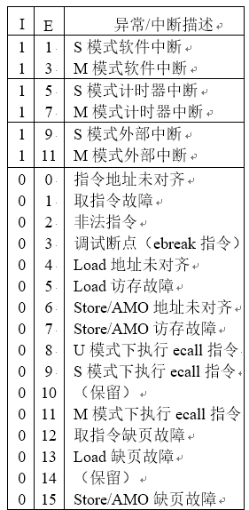
RISC-V的异常和中断机制
mcause寄存器中的异常/中断编号
三种模式下都可能产生异常，S和M模式下还可响应中断请求。RISC-V架构定义了基本的异常事件和中断类型，并分配了对应编号。
中断类型
4类：外部（External）、计时器（Timer）、软件（Software）和调试（Debug）。
外部中断：来自处理器核外设备的中断请求
计时器中断：当计时器值mtime>mtimecmp时
软件中断：用于由一个 hart 中断另一个 hart
调试中断：用于处理器开发过程中的系统调试
异常事件
定义了一些基本的异常事件，例如，0号为“指令地址未对齐”；1号为“取指令故障”；2号为“非法指令”。也可按需定义其他异常。
有些架构把运算类指令执行时发生的“溢出”、“整除0”、“浮点数结果上溢”、“非规格化浮点数”等错误作为一种异常来处理。但RISC-V并没有要求硬件检测和处理这类运算异常，而需要通过编译选项来指示编译器处理。

Slide 54
控制状态寄存器（CSR）
用于配置或记录运行控制和状态信息。这些寄存器是处理器核内寄存器，使用独立的12位地址编码，在32位架构和64位架构下，编址单位分别为4字节（32位）和8字节（64位），它既不与主存地址空间统一编码，也独立于5位通用寄存器编码空间。
CSR数量众多，包括与处理器架构信息相关的一组CSR寄存器、与浮点运算相关的一组CSR寄存器、与异常和中断处理相关的一组CSR寄存器，以及用于记录其他控制与状态信息的CSR寄存器。
32位架构的M模式下，与异常和中断相关的主要CSR寄存器包括以下几个。
mstatus：状态寄存器。记录了当前中断允许状态、以及响应异常/中断前的中断允许状态和特权模式等。
mcause：原因寄存器。CPU检测到异常或中断请求时记录其中，待处理时OS来取
mtvec：异常/中断处理程序入口地址寄存器。它包含高30位的BASE字段和低两位的MODE字段。异常/中断处理程序的入口地址与基地址BASE及模式MODE相关。
mepc：异常/中断返回地址（即断点）寄存器。异常的断点为发生异常的指令或自陷指令的地址，故在自陷处理程序中，会修改mepc的值。故mepc是软件可改的。
mtval：异常值寄存器，用于记录与当前异常相关的一些辅助信息，如页故障地址等。
mie：中断使能寄存器，用于设置和记录不同类型中断的使能信息（即中断屏蔽字）。
mip：中断等待（pending）状态。若对应的字段（等待状态位）为1，说明有对应的中断请求发出并等待处理器的响应，即使mie中对应使能位为0。

Slide 55
RISC-V架构异常和中断处理过程
异常和中断的处理方式基本一致，都包含硬件响应和软件处理两个阶段。
硬件响应阶段
  响应过程由硬件完成，是指从当前程序的断点处转到异常/中断处理程序的入口处执行的过程。
  RISC-V架构规定，在M模式下的异常/中断响应主要包括以下工作：
  ① 修改mcause、mepc和mtval等CSR寄存器，以设置异常/中断类型编号、断点（返回地址）、异常值（异常地址或非法指令的编码）等信息。
  ② 修改mstatus寄存器中相关内容，保存并设置全局中断状态位和特权模式信息，具体地，将异常/中断发生前的MIE位保存到mstatus的MPIE字段中；将异常/中断发生前的特权模式编码保存到mstatus的MPP字段中；然后将mstatus的MIE设置为0，使处理器处于“关中断”状态，并将处理器的特权模式设置为M模式。
  ③ 将mtvec寄存器所定义的地址送PC，以跳转到异常/中断处理程序执行。
软件处理阶段
  处理阶段由软件完成，是指异常/中断处理程序执行的过程。

Slide 56
RISC-V架构异常和中断处理过程
异常和中断的处理方式基本一致，都包含硬件响应和软件处理两个阶段。
硬件响应阶段
  响应过程由硬件完成，是指从当前程序的断点处转到异常/中断处理程序的入口处执行的过程。
软件处理阶段
  处理阶段由软件完成，是指异常/中断处理程序执行的过程。
  在M模式下的异常/中断处理程序包含以下工作：
  ① 在程序的开始处，对现场等上下文信息进行保存。
  ② 通过查询mcause寄存器中的异常/中断编号，跳转到具体的异常/中断处理子程序执行。例如，若mcause寄存器中Interrupt为0，异常编号为1，则跳转到“取指令故障”对应的异常处理子程序执行。
  ③ 在程序的结束处，先恢复现场等上下文信息，然后通过执行“退出异常/中断”特权指令mret，恢复处理器在响应异常/中断之前的状态，并返回到被中断程序的断点处执行。以mret指令为例，它会将mstatus寄存器中的MIE字段改为之前保存在MPIE中的值，从而恢复全局中断使能位，并将MPIE字段改为1；然后将处理器的特权模式设置成之前保存在MPP中的模式编码，并将MPP设置为00（即U模式的编码，若处理器不支持U模式，则设置为11，即M模式的编码）；最后从mepc中取出异常/中断返回地址（即断点）送PC，从而回到被中断程序执行。

